Slide 1
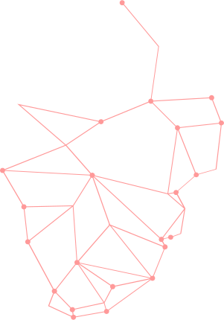
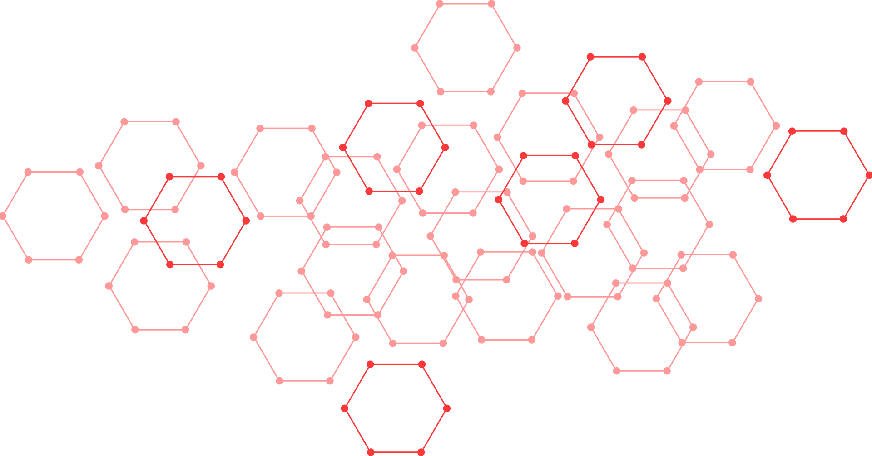


SITRA
INTEGRANTES
Esteban Bracamonte
Alonso Alfaro
PROFESOR ENCARGADO
Antonio Velásquez

Slide 2

CONTEXTO
Sofofa solicitó a Pixelazo Corp un sistema que permita registrar los atrasos de los estudiantes de forma eficaz y segura, con el fin de mejorar la velocidad e integridad de los registros de atraso.

Slide 3

PROBLEMÁTICA
CÓMO SE REGISTRA HOY
1
El alumno llega atrasado a la entrada
2
El inspector lo anota a mano en el cuaderno
3
La anotación es luego copiada a Kimche
Complicaciones
Tiempos de registro altos, generando filas y atrasando más a los alumnos.
Nula verificación de identidad, permitiendo el ingreso de información falsa.
Registros manuales y duplicados, aumentando la probabilidad de errores e inconsistencias.

Slide 4
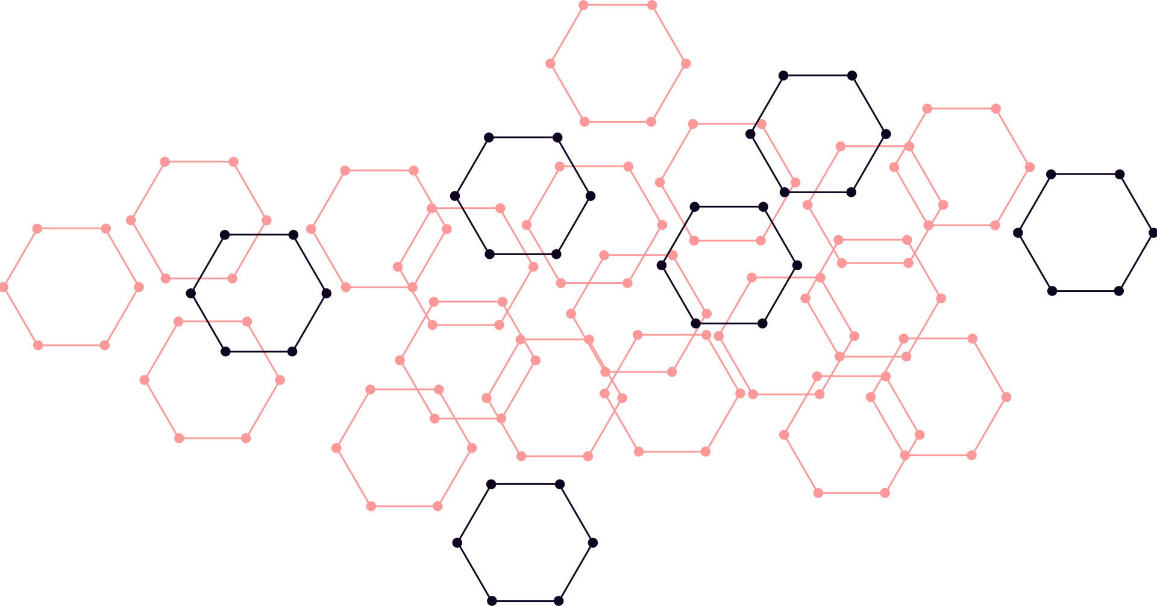



SOLUCIÓN
SofoCard - Tarjeta de atrasos
El alumno pasa su tarjeta por el lector en la entrada.
El sistema guarda el atraso con la fecha y la hora.
La pantalla confirma el nombre del alumno y el registro.

Slide 5
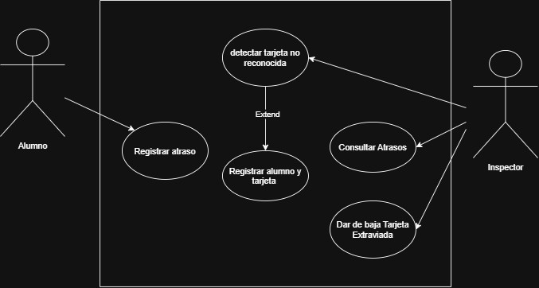
CASOS DE USO

Slide 6

REQUERIMIENTOS
NO FUNCIONALES
R:6
R:7
R:8
Lectura veloz de tarjeta
Protección de datos
Disponibilidad
El SIRA debe leer la tarjeta y automáticamente registrar el atraso en menos de 3 segundos.
El sistema no debe usar datos biométricos ni guardar información innecesaria para el registro.
El sistema debe estar completamente en funcionamiento durante el horario de ingreso (08:00-09:30).

Slide 7
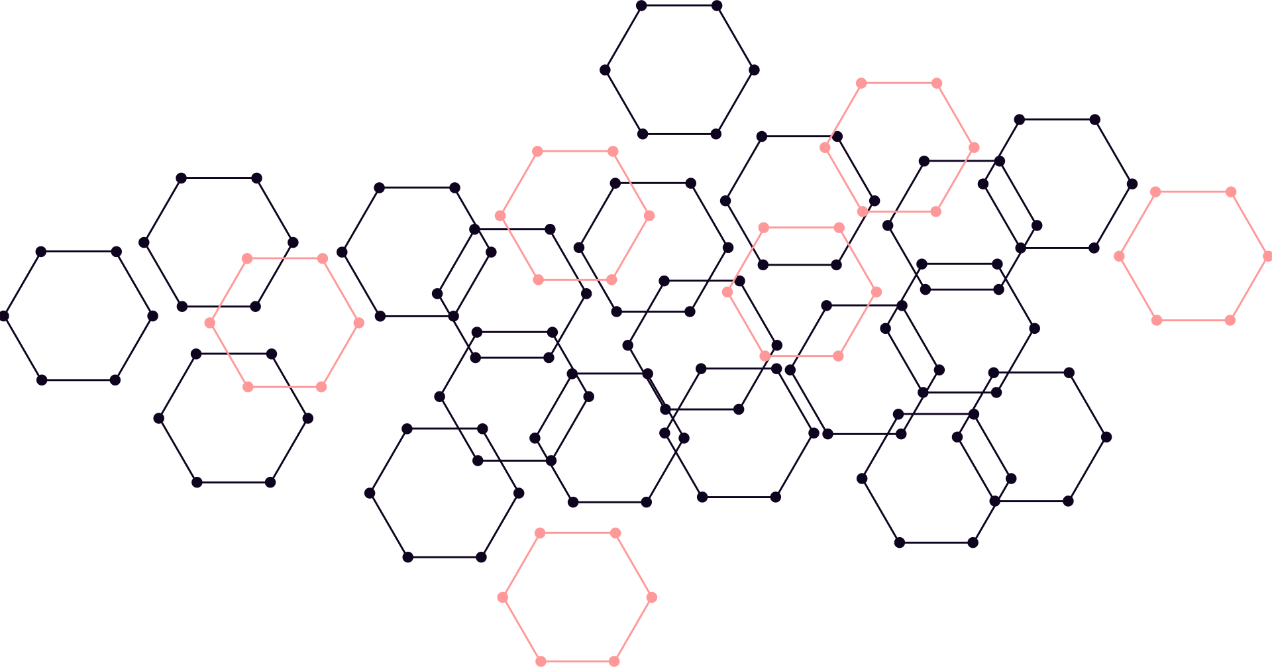

CONCLUSIÓN
Liceo RBL necesita urgentemente un mejor sistema de atrasos que priorice la eficacia e integridad.
Nuestra solucion es altamente viable ya que requiere pocos recursos y no ocupa datos sensibles.

Slide 8
INTEGRANTES
CURSO · PROFESOR
Alonso Alfaro
4G · Programación
Esteban Bracamonte
Antonio Velázquez

